Slide 1
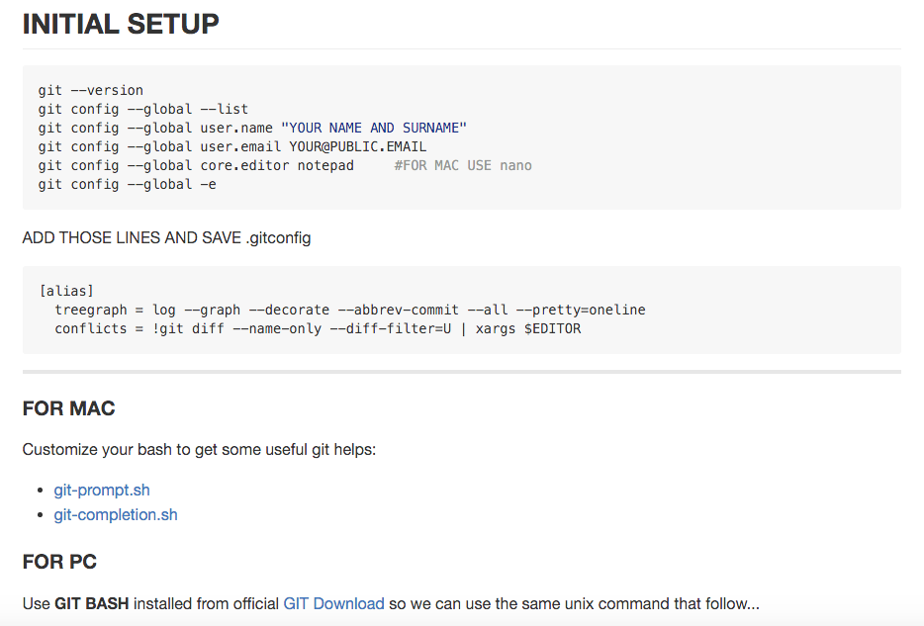
Pre requisiti: GIT + account GITHUB

Slide 2
XE LAB – Git e Github
Daniele Morosinotto JavaScript enthusiast and #OSS
@dmorosinotto

Slide 3

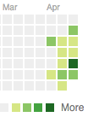

Chi sono io
Daniele Morosinotto
JavaScript enthusiast and #OSS
d.morosinotto@icloud.com
@dmorosinotto
github.com/dmorosinotto

Slide 4


Chi è lui
Davide Contin
davide@qwertystudio.it
@davidecontin
www.qwertystudio.it

Slide 5
Agenda
Cos'è GIT
Alcune caratteristiche
LAB: Primi passi con i comandi di GIT
LAB: Pubblichiamo su GITHUB e prima PR
Link e approfondimenti
Q&A e Feedback

Slide 6
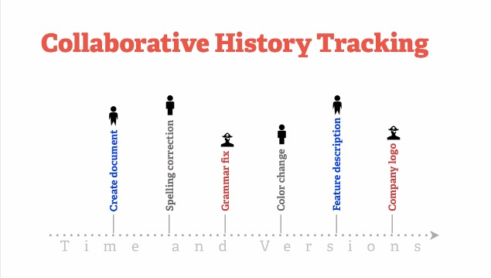
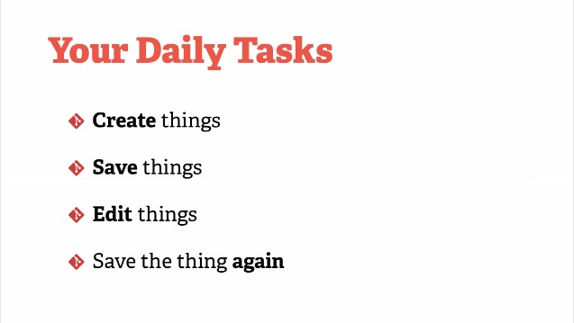
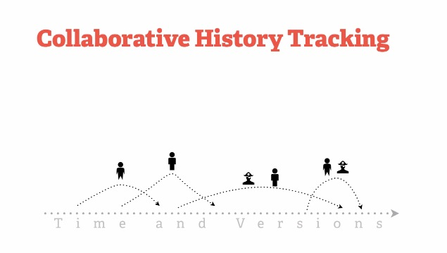
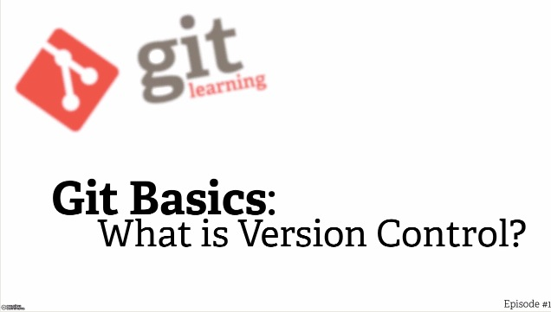
Cos'è GIT: VSC Distribuito + pensato per la Collaborazione
VIDEO INTRODUTTIVO GIT BASICS

Slide 7
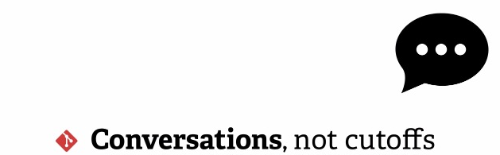


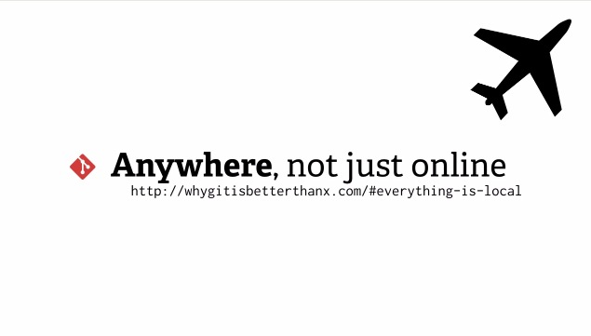


Caratteristiche: Distribuito/Offline + Stage/Commit + Social con GitHub

Slide 8
Comandi GIT

Slide 9
SourceTree e GITHUB + PR

Slide 10
Link e approfondimenti
DOCS: Sito Ufficiale, Documentazione, CheatSheet, Visual tool, Ebook ProGIT, SVN Migration Overview
TRYIT: Tutorial base, Esercizi Interattivi, GIT alias like a pro
READ: Worflows, Guida GIT, Merge vs Rebase, Merge conflict howto, Using FAKE submodule, Submit your 1st Pull Request, GIT Internals, OSS Contrib/Maintain, GIT pretty: Do and DON’T
WATCH: Egghead: How to contribute to GitHub, Lean GIT in 20min, Ch9: Videocorso GIT, Ch9: Advanced GIT
TOOLS: SourceTree, VSCode git integration, Byond compare, DiffMerge, Visual Studio Team Explorer + .gitconfig VS MergeTool

Slide 11
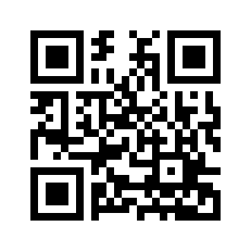

Ringraziamenti e Feedback
Daniele Morosinotto
JavaScript enthusiast and #OSS
d.morosinotto@icloud.com
@dmorosinotto
Feedback: http://goo.gl/forms/58cRkZJcUQ
Ringraziamo HUNEXT e QWERTY per l'ospitalità

